Slide 1
ANÁLISES EXPLORATÓRIAS POR VERSÃO · C5_faixas
Regras de faixa
Como mudam as faixas de vulnerabilidade do mesmo índice com quartis, quintis, quebras naturais ou agrupamento?
outubro de 2026
Notes:
Como mudam as faixas de vulnerabilidade do mesmo índice com quartis, quintis, quebras naturais ou agrupamento?

Slide 2
O que muda nesta versão
Aspecto | Referência (00_referencia) | Esta versão
Base | entrega_orientadora/Base_ELSI_70Municipios_Censo2022.db | igual
Recorte | setores urbanos; Dados_sig = OK | igual
Indicadores | todos os do quadro, com as variantes | igual
Componentes do índice | pct_agua_inad, pct_esgoto_inad, razao_moradores, pct_analfab, renda_inv, pct_raca_pretpardind, banheiro_graduado | igual
Renda | original | igual
Rotação | promax | igual
Pesos das dimensões | 60_40 | igual
Normalização | municipal | igual
Blocos | 1, 2, 3, 4, 5, 6, 7, 8, 9, 10, 11, 12, 13 | 10, 11, 12
O que muda Só as faixas: o índice é o da referência, classificado também por quartis, quintis, quebras naturais (por município) e agrupamento dos setores pelos componentes. As tabelas T36 a T38 e a figura F30 comparam as regras; os blocos 11 e 12 continuam com a regra do IVS-BH.
2
Notes:
Só as faixas: o índice é o da referência, classificado também por quartis, quintis, quebras naturais (por município) e agrupamento dos setores pelos componentes. As tabelas T36 a T38 e a figura F30 comparam as regras; os blocos 11 e 12 continuam com a regra do IVS-BH.

Slide 3
Sumário: os blocos desta versão
Bloco | Título | Pergunta | Itens
10 | O índice da versão | Como fica o índice, e ele separa os setores de favela? | T23, T24, T25, T26, T27, F24, F25, T36, T37, T38, F30
11 | Quem está em risco | Quantas pessoas, e quantas pessoas idosas, vivem em cada faixa? | T28, T29, F26
12 | Desigualdade interna | Em que municípios o índice varia mais de um setor para outro? | T30, F27
3

Slide 4
10
O índice da versão
Como fica o índice, e ele separa os setores de favela?
Neste bloco: T23 · T24 · T25 · T26 · T27 · F24 · F25 · T36 · T37 · T38 · F30
4
Notes:
Com os fatores e os pesos, cada setor recebe um valor de 0 a 1 dentro do seu município. O bloco mostra os pesos, a distribuição do índice, as faixas de vulnerabilidade pelas duas regras, a AUC contra as favelas e se a versão passa nos critérios de elegibilidade fixados no NB05.

Slide 5
Renda (invertida) tem o maior peso no índice (19,3%)
Componente | Dimensão | Carga | Peso da dimensão (%) | Peso no índice (%)
Água inadequada | F2 (saneamento) | 0,7829 | 40,0 | 17,3
Esgoto inadequado | F2 (saneamento) | 0,5245 | 40,0 | 7,8
Razão de moradores | F1 (socioeconômica) | 0,5827 | 60,0 | 7,5
Analfabetismo 15+ | F1 (socioeconômica) | 0,8887 | 60,0 | 17,4
Renda (invertida) | F1 (socioeconômica) | 0,9366 | 60,0 | 19,3
Cor/raça PPI | F1 (socioeconômica) | 0,8506 | 60,0 | 15,9
Banheiro graduado | F2 (saneamento) | 0,7260 | 40,0 | 14,9
Como ler Uma linha por componente: a dimensão em que ele carrega mais, a carga, o peso da dimensão e o peso final no índice (em %).
O que mostra O maior peso é o de Renda (invertida) (19,3%); a dimensão F1 (socioeconômica) pesa 60,0%.
T23 · tabelas/T23_pesos.csv · Bloco 10. O índice da versão
5
Notes:
Os pesos seguem a receita do NB04: cada variável vai para a dimensão em que tem a maior carga; o peso da dimensão é repartido entre as variáveis dela em proporção ao quadrado da carga. O peso das dimensões depende do método da versão; na referência é a regra do IVS-BH de 2012 (60% socioeconômica, 40% saneamento).
Como ler: Uma linha por componente: a dimensão em que ele carrega mais, a carga, o peso da dimensão e o peso final no índice (em %).
O que mostra: O maior peso é o de Renda (invertida) (19,3%); a dimensão F1 (socioeconômica) pesa 60,0%.

Slide 6
O índice tem mediana 0,3306 e P90 0,4311, em 73.877 setores
Escopo | n | Média | DP | P10 | Mediana | P90
Total | 73.877 | 0,3338 | 0,0822 | 0,2313 | 0,3306 | 0,4311
Centro-Oeste | 7.329 | 0,3380 | 0,0772 | 0,2372 | 0,3396 | 0,4264
Nordeste | 13.096 | 0,3796 | 0,0845 | 0,2784 | 0,3803 | 0,4758
Norte | 3.439 | 0,4308 | 0,0908 | 0,3321 | 0,4165 | 0,5502
Sudeste | 45.352 | 0,3182 | 0,0709 | 0,2273 | 0,3186 | 0,3973
Sul | 4.661 | 0,2784 | 0,0662 | 0,2010 | 0,2749 | 0,3564
Como ler Descritivas do índice para o total e por região. Como o índice é normalizado dentro de cada município, todo município tem mínimo 0 e máximo 1.
O que mostra 73.877 setores; mediana 0,3306; percentil 90 0,4311.
T24 · tabelas/T24_indice_descritivas.csv · Bloco 10. O índice da versão
6
Notes:
O índice vai de 0 (o setor menos vulnerável do município) a 1 (o mais vulnerável). Comparar o nível do índice entre municípios não faz sentido nesta normalização; o que se compara é a posição relativa de cada setor dentro da sua cidade.
Como ler: Descritivas do índice para o total e por região. Como o índice é normalizado dentro de cada município, todo município tem mínimo 0 e máximo 1.
O que mostra: 73.877 setores; mediana 0,3306; percentil 90 0,4311.

Slide 7
Pela regra do IVS-BH, 5,3% dos setores ficam em vulnerabilidade muito elevada
Regra | Faixa | Setores | %
IVS-BH | indefinida | 1 | 0,0%
IVS-BH | baixo | 21.270 | 28,8%
IVS-BH | médio | 31.052 | 42,0%
IVS-BH | elevado | 17.622 | 23,9%
IVS-BH | muito elevado | 3.933 | 5,3%
Quartis | indefinida | 1 | 0,0%
Quartis | baixo | 18.449 | 25,0%
Quartis | médio | 18.472 | 25,0%
Quartis | elevado | 18.464 | 25,0%
Quartis | muito elevado | 18.492 | 25,0%
Como ler Quantos setores ficam em cada faixa, pelas duas regras: a do IVS-BH (média e desvio-padrão do município) e a dos quartis do município.
O que mostra IVS-BH: 28,8% baixo e 5,3% muito elevado. Quartis: 25,0% muito elevado.
T25 · tabelas/T25_faixas.csv · Bloco 10. O índice da versão
7
Notes:
A regra do IVS-BH de 2012 classifica pelo afastamento da média do município em desvios-padrão: abaixo de −0,5 DP é baixo; até +0,5 DP, médio; até +1,5 DP, elevado; acima, muito elevado. Como a distribuição é assimétrica, as faixas não têm o mesmo tamanho. A regra dos quartis divide cada município em quatro partes iguais, por construção com 25% cada.
Como ler: Quantos setores ficam em cada faixa, pelas duas regras: a do IVS-BH (média e desvio-padrão do município) e a dos quartis do município.
O que mostra: IVS-BH: 28,8% baixo e 5,3% muito elevado. Quartis: 25,0% muito elevado.

Slide 8
AUC municipal de 0,8186: o índice separa as favelas — versão elegível
Medida | Valor | Detalhe
AUC global contra FCU | 0,8309 | —
AUC municipal (mediana) | 0,8186 | —
municípios na AUC municipal | 31 | ao menos 30 setores de FCU e fora
peso da dimensão F1 (socioeconômica) (%) | 60 | —
KMO ≥ 0,70 | 1 | sim
MSA ≥ 0,50 em todas | 1 | sim
comunalidade mínima | 0,3755 | Razão de moradores
comunalidade ≥ 0,30 em todas | 1 | sim
maior carga mínima | 0,5245 | Esgoto inadequado
carga ≥ 0,40 em todas | 1 | sim
elegível pelos critérios do NB05 | 1 | sim
Como ler AUC global e municipal, peso da dimensão socioeconômica e os critérios de elegibilidade do NB05, um por linha (1 = atende).
O que mostra AUC global 0,8309; mediana da AUC municipal 0,8186, em 31 municípios. Pelos critérios do NB05, a versão é elegível.
T26 · tabelas/T26_auc_e_elegibilidade.csv · Bloco 10. O índice da versão
8
Notes:
A AUC global junta todos os setores; a municipal calcula a AUC dentro de cada município e toma a mediana, só nos municípios com pelo menos 30 setores de FCU e 30 fora. A municipal é a leitura adequada para um índice normalizado no município. Os critérios de elegibilidade foram fixados antes de rodar a grade do NB05: KMO de pelo menos 0,70, MSA de pelo menos 0,50, comunalidade de pelo menos 0,30 e carga de pelo menos 0,40 em todas as variáveis. A elegibilidade é descritiva: não escolhe a versão.
Como ler: AUC global e municipal, peso da dimensão socioeconômica e os critérios de elegibilidade do NB05, um por linha (1 = atende).
O que mostra: AUC global 0,8309; mediana da AUC municipal 0,8186, em 31 municípios. Pelos critérios do NB05, a versão é elegível.

Slide 9
A AUC vai de 0,6037 (Duque de Caxias) a 0,9544 (Campinas) entre os municípios
Município (entra na mediana) | AUC | Setores FCU | Setores fora
Campinas | 0,9544 | 264 | 1.601
Guarujá | 0,9502 | 150 | 370
São Paulo | 0,9484 | 3.108 | 16.325
Mauá | 0,9475 | 168 | 517
Guarulhos | 0,9418 | 319 | 1.625
Belo Horizonte | 0,9246 | 522 | 2.977
São Bernardo do Campo | 0,9241 | 256 | 1.024
Porto Alegre | 0,9192 | 156 | 1.365
Brasília | 0,9054 | 251 | 3.489
Curitiba | 0,8943 | 189 | 2.017
Teresina | 0,8821 | 177 | 699
Rio de Janeiro | 0,8691 | 2.195 | 7.284
São Luís | 0,8624 | 198 | 588
Ananindeua | 0,8611 | 240 | 191
Goiânia | 0,8467 | 62 | 1.694
Fortaleza | 0,8186 | 928 | 2.189
Como ler Uma linha por município: AUC, setores de FCU (n1) e fora (n0) e se o município entra na mediana.
O que mostra Entre os municípios que entram na mediana, a maior AUC é a de Campinas (0,9544) e a menor, a de Duque de Caxias (0,6037).
T27 · tabelas/T27_auc_por_municipio.csv · Bloco 10. O índice da versão · parte 1 de 2
9
Notes:
Municípios com poucos setores de favela têm AUC instável: um ou dois setores mudam muito o resultado. Por isso a mediana só usa os municípios com pelo menos 30 setores em cada grupo; os demais ficam na tabela, marcados.
Como ler: Uma linha por município: AUC, setores de FCU (n1) e fora (n0) e se o município entra na mediana.
O que mostra: Entre os municípios que entram na mediana, a maior AUC é a de Campinas (0,9544) e a menor, a de Duque de Caxias (0,6037).

Slide 10
A AUC vai de 0,6037 (Duque de Caxias) a 0,9544 (Campinas) entre os municípios
Município (entra na mediana) | AUC | Setores FCU | Setores fora
São José dos Pinhais | 0,8148 | 32 | 325
Recife | 0,8105 | 445 | 1.334
Salvador | 0,7999 | 1.310 | 1.778
Macaé | 0,7834 | 89 | 371
Cachoeiro de Itapemirim | 0,7827 | 57 | 236
Nova Iguaçu | 0,7812 | 43 | 1.127
Camaragibe | 0,7703 | 33 | 160
Feira de Santana | 0,7588 | 44 | 629
Natal | 0,7463 | 141 | 678
Maceió | 0,7428 | 235 | 940
Manaus | 0,7227 | 970 | 879
São Gonçalo | 0,7223 | 79 | 1.629
Belém | 0,7128 | 577 | 539
São José de Ribamar | 0,6736 | 69 | 235
Duque de Caxias | 0,6037 | 105 | 1.187
Como ler Uma linha por município: AUC, setores de FCU (n1) e fora (n0) e se o município entra na mediana.
O que mostra Entre os municípios que entram na mediana, a maior AUC é a de Campinas (0,9544) e a menor, a de Duque de Caxias (0,6037).
Recorte da tabela para o slide; a tabela completa está no CSV indicado no rodapé.
T27 · tabelas/T27_auc_por_municipio.csv · Bloco 10. O índice da versão · parte 2 de 2
10
Notes:
Municípios com poucos setores de favela têm AUC instável: um ou dois setores mudam muito o resultado. Por isso a mediana só usa os municípios com pelo menos 30 setores em cada grupo; os demais ficam na tabela, marcados.
Como ler: Uma linha por município: AUC, setores de FCU (n1) e fora (n0) e se o município entra na mediana.
O que mostra: Entre os municípios que entram na mediana, a maior AUC é a de Campinas (0,9544) e a menor, a de Duque de Caxias (0,6037).

Slide 11

A distribuição do índice e as faixas do IVS-BH
Como ler Histograma do índice, com cada barra dividida pela faixa dos setores (regra do IVS-BH).
O que mostra 28,8% dos setores ficam em baixo e 5,3% em muito elevado.
F24 · figuras/F24_histograma_por_faixa.png · Bloco 10. O índice da versão
11
Notes:
Como as faixas são definidas dentro de cada município, um mesmo valor do índice pode cair em faixas diferentes em cidades diferentes: por isso as cores se sobrepõem nas fronteiras.
Como ler: Histograma do índice, com cada barra dividida pela faixa dos setores (regra do IVS-BH).
O que mostra: 28,8% dos setores ficam em baixo e 5,3% em muito elevado.

Slide 12

Curva ROC do índice contra as favelas (AUC global 0,8309)
Como ler Cada ponto da curva é um corte do índice: no eixo vertical, a proporção de setores de FCU acima do corte; no horizontal, a dos setores de fora. A diagonal é o acaso.
O que mostra Área sob a curva: 0,8309 (global); a mediana municipal é 0,8186.
F25 · figuras/F25_curva_roc.png · Bloco 10. O índice da versão
12
Notes:
Quanto mais a curva se aproxima do canto superior esquerdo, melhor o índice separa os dois grupos. A área sob a curva é a AUC. Esta curva usa todos os setores juntos; como o índice é normalizado no município, a AUC municipal é a medida principal.
Como ler: Cada ponto da curva é um corte do índice: no eixo vertical, a proporção de setores de FCU acima do corte; no horizontal, a dos setores de fora. A diagonal é o acaso.
O que mostra: Área sob a curva: 0,8309 (global); a mediana municipal é 0,8186.

Slide 13
As regras de faixa repartem os setores de jeitos diferentes
Regra | Classe | Setores | %
IVS-BH (média ± DP) | indefinida | 1 | 0,0%
IVS-BH (média ± DP) | 1 | 21.270 | 28,8%
IVS-BH (média ± DP) | 2 | 31.052 | 42,0%
IVS-BH (média ± DP) | 3 | 17.622 | 23,9%
IVS-BH (média ± DP) | 4 | 3.933 | 5,3%
quartis | indefinida | 1 | 0,0%
quartis | 1 | 18.449 | 25,0%
quartis | 2 | 18.472 | 25,0%
quartis | 3 | 18.464 | 25,0%
quartis | 4 | 18.492 | 25,0%
quintis | indefinida | 1 | 0,0%
quintis | 1 | 14.749 | 20,0%
quintis | 2 | 14.776 | 20,0%
Como ler Uma linha por regra e classe (1 = menos vulnerável): setores e percentual. Quartis e quintis repartem por igual; as demais regras, não.
O que mostra A regra que menos concorda com a do IVS-BH é “agrupamento (k = 4, silhueta)” (ρ = 0,6799 entre as classes).
T36 · tabelas/T36_faixas_alternativas.csv · Bloco 10. O índice da versão · parte 1 de 2
13
Notes:
Todas as regras classificam o mesmo índice. A do IVS-BH usa média e desvio-padrão do município; quartis e quintis dividem o município em partes iguais; as quebras naturais procuram, dentro de cada município, os cortes que deixam as classes mais homogêneas (aqui, k-médias numa dimensão com 4 classes); o agrupamento junta setores com perfil parecido nos componentes normalizados, sem olhar o valor do índice, e as classes são ordenadas depois pela média do índice. O número de grupos do agrupamento é parâmetro exploratório (silhueta entre 3 e 6, e sempre 4).
Como ler: Uma linha por regra e classe (1 = menos vulnerável): setores e percentual. Quartis e quintis repartem por igual; as demais regras, não.
O que mostra: A regra que menos concorda com a do IVS-BH é “agrupamento (k = 4, silhueta)” (ρ = 0,6799 entre as classes).

Slide 14
As regras de faixa repartem os setores de jeitos diferentes
Regra | Classe | Setores | %
quintis | 3 | 14.772 | 20,0%
quintis | 4 | 14.776 | 20,0%
quintis | 5 | 14.804 | 20,0%
quebras naturais (4 classes) | indefinida | 41 | 0,1%
quebras naturais (4 classes) | 1 | 14.423 | 19,5%
quebras naturais (4 classes) | 2 | 25.803 | 34,9%
quebras naturais (4 classes) | 3 | 27.531 | 37,3%
quebras naturais (4 classes) | 4 | 6.080 | 8,2%
agrupamento (k = 4, silhueta) | 1 | 24.076 | 32,6%
agrupamento (k = 4, silhueta) | 2 | 40.918 | 55,4%
agrupamento (k = 4, silhueta) | 3 | 5.054 | 6,8%
agrupamento (k = 4, silhueta) | 4 | 3.830 | 5,2%
Como ler Uma linha por regra e classe (1 = menos vulnerável): setores e percentual. Quartis e quintis repartem por igual; as demais regras, não.
O que mostra A regra que menos concorda com a do IVS-BH é “agrupamento (k = 4, silhueta)” (ρ = 0,6799 entre as classes).
T36 · tabelas/T36_faixas_alternativas.csv · Bloco 10. O índice da versão · parte 2 de 2
14
Notes:
Todas as regras classificam o mesmo índice. A do IVS-BH usa média e desvio-padrão do município; quartis e quintis dividem o município em partes iguais; as quebras naturais procuram, dentro de cada município, os cortes que deixam as classes mais homogêneas (aqui, k-médias numa dimensão com 4 classes); o agrupamento junta setores com perfil parecido nos componentes normalizados, sem olhar o valor do índice, e as classes são ordenadas depois pela média do índice. O número de grupos do agrupamento é parâmetro exploratório (silhueta entre 3 e 6, e sempre 4).
Como ler: Uma linha por regra e classe (1 = menos vulnerável): setores e percentual. Quartis e quintis repartem por igual; as demais regras, não.
O que mostra: A regra que menos concorda com a do IVS-BH é “agrupamento (k = 4, silhueta)” (ρ = 0,6799 entre as classes).

Slide 15
“agrupamento (k = 4, silhueta)” é a regra que mais se afasta da do IVS-BH (ρ = 0,6799)
Regra | Classes | ρ com IVS-BH | % mesma classe
IVS-BH (média ± DP) | 4 | 1,0000 | 100,0%
quartis | 4 | 0,9208 | 55,3%
quintis | 5 | 0,9104 | —
quebras naturais (4 classes) | 4 | 0,8589 | 70,9%
agrupamento (k = 4, silhueta) | 4 | 0,6799 | 58,7%
Como ler Uma linha por regra: número de classes, correlação de postos entre a classe da regra e a faixa do IVS-BH e, nas regras de 4 classes, o percentual de setores na mesma classe.
O que mostra A menor correlação com a faixa do IVS-BH é a de “agrupamento (k = 4, silhueta)” (0,6799).
T37 · tabelas/T37_faixas_concordancia.csv · Bloco 10. O índice da versão
15
Notes:
A correlação de postos entre classes mede se as duas regras ordenam os setores do mesmo jeito, mesmo com números de classes diferentes. A concordância exata só faz sentido entre regras com o mesmo número de classes.
Como ler: Uma linha por regra: número de classes, correlação de postos entre a classe da regra e a faixa do IVS-BH e, nas regras de 4 classes, o percentual de setores na mesma classe.
O que mostra: A menor correlação com a faixa do IVS-BH é a de “agrupamento (k = 4, silhueta)” (0,6799).

Slide 16
A silhueta indica 4 grupos para o agrupamento dos setores
k | Silhueta
3 | 0,3277
4 | 0,3631
5 | 0,2652
6 | 0,2711
Como ler Uma linha por número de grupos (k), com a silhueta média numa amostra de 5 mil setores.
O que mostra A maior silhueta é a de k = 4 (0,3631).
T38 · tabelas/T38_silhueta.csv · Bloco 10. O índice da versão
16
Notes:
A silhueta compara, para cada setor, a distância média aos setores do próprio grupo com a distância média ao grupo vizinho mais próximo: vai de −1 a 1, e valores maiores indicam grupos mais bem separados. Ela é calculada numa amostra fixa (semente 42), porque a conta completa cresce com o quadrado do número de setores.
Como ler: Uma linha por número de grupos (k), com a silhueta média numa amostra de 5 mil setores.
O que mostra: A maior silhueta é a de k = 4 (0,3631).

Slide 17
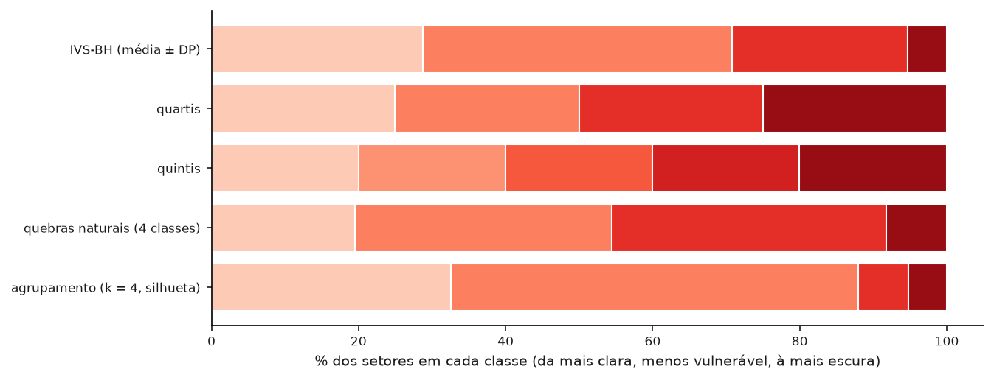
Como cada regra reparte os setores entre as classes
Como ler Uma barra por regra, dividida pelas classes (da mais clara, menos vulnerável, à mais escura); o comprimento de cada parte é o percentual de setores.
O que mostra A regra que menos concorda com a do IVS-BH é “agrupamento (k = 4, silhueta)” (ρ = 0,6799).
F30 · figuras/F30_faixas_alternativas.png · Bloco 10. O índice da versão
17
Notes:
Regras de partes iguais (quartis, quintis) produzem barras com divisões regulares; a regra do IVS-BH e as quebras naturais deixam a classe mais alta pequena, porque o índice tem cauda à direita.
Como ler: Uma barra por regra, dividida pelas classes (da mais clara, menos vulnerável, à mais escura); o comprimento de cada parte é o percentual de setores.
O que mostra: A regra que menos concorda com a do IVS-BH é “agrupamento (k = 4, silhueta)” (ρ = 0,6799).

Slide 18
11
Quem está em risco
Quantas pessoas, e quantas pessoas idosas, vivem em cada faixa?
Neste bloco: T28 · T29 · F26
18
Notes:
O índice classifica setores, mas a pergunta de política pública é sobre pessoas. Este bloco soma moradores e moradores de 60 anos ou mais em cada faixa do índice, por município.

Slide 19
Jaqueira tem a maior parte dos moradores em vulnerabilidade elevada ou muito elevada (56,9%)
Município | Pessoas elevado | Pessoas muito elevado | 60+ muito elevado | % elevado ou mais
Jaqueira | 2.055 | 0 | 0 | 56,9%
Vicentinópolis | 1.927 | 1.640 | 118 | 44,8%
Coroaci | 1.853 | 792 | 129 | 42,5%
Chapada dos Guimarães | 4.084 | 169 | 39 | 41,9%
Placas | 1.077 | 0 | 0 | 41,2%
Autazes | 2.395 | 1.118 | 75 | 40,0%
Rosário | 3.441 | 666 | 59 | 39,0%
Arara | 2.160 | 0 | 0 | 37,5%
Goianésia | 16.855 | 2.751 | 391 | 37,3%
Tabatinga | 3.951 | 472 | 74 | 36,1%
… | … | … | … | …
Como ler Uma linha por município: setores, moradores e moradores de 60+ em cada faixa (regra do IVS-BH) e o percentual de moradores nas duas faixas mais altas.
O que mostra Maior percentual em elevado ou muito elevado: Jaqueira (56,9%); menor: São Raimundo do Doca Bezerra (0,0%).
T28 · tabelas/T28_risco_por_municipio.csv · Bloco 11. Quem está em risco · parte 1 de 2
19
Notes:
As faixas são relativas ao município: todo município tem setores nas faixas altas, por construção. O que muda de um para outro é quanta gente mora nesses setores, porque os setores têm populações diferentes.
Como ler: Uma linha por município: setores, moradores e moradores de 60+ em cada faixa (regra do IVS-BH) e o percentual de moradores nas duas faixas mais altas.
O que mostra: Maior percentual em elevado ou muito elevado: Jaqueira (56,9%); menor: São Raimundo do Doca Bezerra (0,0%).

Slide 20
Jaqueira tem a maior parte dos moradores em vulnerabilidade elevada ou muito elevada (56,9%)
Município | Pessoas elevado | Pessoas muito elevado | 60+ muito elevado | % elevado ou mais
São Gonçalo | 99.060 | 58.031 | 8.938 | 23,7%
Brasília | 372.124 | 95.500 | 6.737 | 22,3%
Divinópolis | 36.418 | 6.924 | 922 | 21,6%
Ibatiba | 2.843 | 139 | 25 | 20,2%
Guapiaçu | 3.414 | 175 | 36 | 18,4%
Groaíras | 399 | 0 | 0 | 17,5%
Capelinha | 3.466 | 824 | 147 | 17,3%
Santa Maria do Oeste | 0 | 268 | 32 | 13,7%
Orizânia | 343 | 0 | 0 | 13,2%
São Raimundo do Doca Bezerra | 0 | 0 | 0 | 0,0%
Como ler Uma linha por município: setores, moradores e moradores de 60+ em cada faixa (regra do IVS-BH) e o percentual de moradores nas duas faixas mais altas.
O que mostra Maior percentual em elevado ou muito elevado: Jaqueira (56,9%); menor: São Raimundo do Doca Bezerra (0,0%).
Recorte da tabela para o slide; a tabela completa está no CSV indicado no rodapé.
T28 · tabelas/T28_risco_por_municipio.csv · Bloco 11. Quem está em risco · parte 2 de 2
20
Notes:
As faixas são relativas ao município: todo município tem setores nas faixas altas, por construção. O que muda de um para outro é quanta gente mora nesses setores, porque os setores têm populações diferentes.
Como ler: Uma linha por município: setores, moradores e moradores de 60+ em cada faixa (regra do IVS-BH) e o percentual de moradores nas duas faixas mais altas.
O que mostra: Maior percentual em elevado ou muito elevado: Jaqueira (56,9%); menor: São Raimundo do Doca Bezerra (0,0%).

Slide 21
1.771.121 pessoas vivem em setores de vulnerabilidade muito elevada
Faixa | Setores | Pessoas | Pessoas 60+ | % pessoas | % pessoas 60+
baixo | 21.270 | 9.762.871 | 2.120.633 | 26,0% | 34,1%
médio | 31.052 | 16.738.074 | 2.820.532 | 44,6% | 45,3%
elevado | 17.622 | 9.240.266 | 1.111.069 | 24,6% | 17,8%
muito elevado | 3.933 | 1.771.121 | 173.718 | 4,7% | 2,8%
indefinida | 1 | 631 | 90 | 0,0% | 0,0%
Como ler Uma linha por faixa: setores, moradores e moradores de 60+, com os percentuais.
O que mostra Na faixa muito elevada: 1.771.121 pessoas (4,7% do total), das quais 173.718 com 60 anos ou mais.
T29 · tabelas/T29_risco_total.csv · Bloco 11. Quem está em risco
21
Notes:
A contagem de pessoas usa o total de moradores do setor (v0001) e a soma das faixas de 60 a 69 e de 70 anos ou mais. Só entram os setores da amostra do índice.
Como ler: Uma linha por faixa: setores, moradores e moradores de 60+, com os percentuais.
O que mostra: Na faixa muito elevada: 1.771.121 pessoas (4,7% do total), das quais 173.718 com 60 anos ou mais.

Slide 22
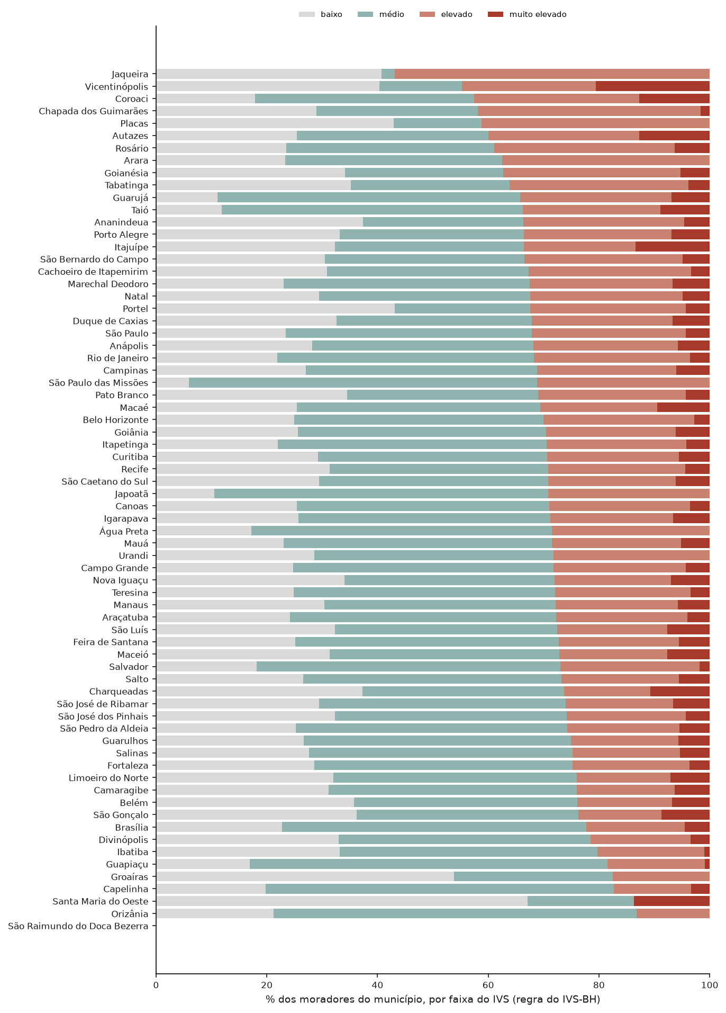
A parcela de moradores em cada faixa muda de município para município
Como ler Uma barra por município, dividida pelas faixas do índice; o comprimento de cada parte é o percentual de moradores. Ordem: do maior para o menor percentual nas duas faixas mais altas.
O que mostra No topo, Jaqueira (56,9% em elevado ou muito elevado); na base, São Raimundo do Doca Bezerra (0,0%).
F26 · figuras/F26_risco_por_municipio.png · Bloco 11. Quem está em risco
22
Notes:
O gráfico mostra a tabela por município em forma de barras empilhadas. Um município em que as faixas altas ocupam muito da barra concentra população nos setores mais vulneráveis da cidade.
Como ler: Uma barra por município, dividida pelas faixas do índice; o comprimento de cada parte é o percentual de moradores. Ordem: do maior para o menor percentual nas duas faixas mais altas.
O que mostra: No topo, Jaqueira (56,9% em elevado ou muito elevado); na base, São Raimundo do Doca Bezerra (0,0%).

Slide 23
12
Desigualdade interna
Em que municípios o índice varia mais de um setor para outro?
Neste bloco: T30 · F27
23
Notes:
Como o índice é normalizado dentro de cada município, a comparação entre cidades é sobre a desigualdade interna, não sobre o nível. Três medidas: a razão entre os percentis 90 e 10, o Gini e o Theil.

Slide 24
São Paulo das Missões tem a maior desigualdade interna do índice (Gini 0,4163)
Município | Setores | P10 | P90 | P90/P10 | Gini | Theil
São Paulo das Missões | 4 | 0,0649 | 0,5211 | 8,03 | 0,4163 | 0,3729
Groaíras | 5 | 0,0719 | 0,5373 | 7,48 | 0,3705 | 0,3070
Orizânia | 4 | 0,1763 | 0,6841 | 3,88 | 0,3349 | 0,1898
Placas | 5 | 0,2091 | 0,7837 | 3,75 | 0,2886 | 0,1549
Itajuípe | 16 | 0,1615 | 0,6738 | 4,17 | 0,2703 | 0,1185
Santa Maria do Oeste | 5 | 0,2107 | 0,5354 | 2,54 | 0,2519 | 0,1211
Chapada dos Guimarães | 25 | 0,1781 | 0,5330 | 2,99 | 0,2430 | 0,0939
Urandi | 7 | 0,1796 | 0,5181 | 2,88 | 0,2300 | 0,0958
Coroaci | 11 | 0,1887 | 0,5268 | 2,79 | 0,2288 | 0,0882
Tabatinga | 27 | 0,1562 | 0,4521 | 2,89 | 0,2282 | 0,0827
… | … | … | … | … | … | …
Como ler Uma linha por município: setores, média, percentis 10 e 90 do índice, a razão P90/P10, o Gini e o Theil.
O que mostra Maior Gini: São Paulo das Missões (0,4163); menor: Salvador (0,0608).
T30 · tabelas/T30_desigualdade_interna.csv · Bloco 12. Desigualdade interna · parte 1 de 2
24
Notes:
O Gini vai de 0 (todos os setores com o mesmo valor) a 1 (toda a soma concentrada num setor). O Theil também mede concentração, mas é mais sensível à cauda alta. A razão P90/P10 compara o setor no percentil 90 com o do percentil 10; como o índice começa em 0 em todo município, o P10 pode ser muito pequeno e a razão explodir, por isso ela fica vazia quando o P10 é zero.
Como ler: Uma linha por município: setores, média, percentis 10 e 90 do índice, a razão P90/P10, o Gini e o Theil.
O que mostra: Maior Gini: São Paulo das Missões (0,4163); menor: Salvador (0,0608).

Slide 25
São Paulo das Missões tem a maior desigualdade interna do índice (Gini 0,4163)
Município | Setores | P10 | P90 | P90/P10 | Gini | Theil
São Gonçalo | 1.708 | 0,2980 | 0,4884 | 1,64 | 0,1102 | 0,0197
Salto | 168 | 0,2771 | 0,4299 | 1,55 | 0,1079 | 0,0196
São Paulo | 19.433 | 0,2234 | 0,3749 | 1,68 | 0,1077 | 0,0188
Manaus | 1.849 | 0,3486 | 0,5320 | 1,53 | 0,1016 | 0,0171
Guarulhos | 1.944 | 0,2537 | 0,4054 | 1,60 | 0,1014 | 0,0169
Rio de Janeiro | 9.479 | 0,2188 | 0,3578 | 1,64 | 0,1011 | 0,0181
Fortaleza | 3.117 | 0,2773 | 0,4362 | 1,57 | 0,0980 | 0,0171
Belo Horizonte | 3.499 | 0,2532 | 0,3843 | 1,52 | 0,0869 | 0,0126
Salvador | 3.088 | 0,3066 | 0,4029 | 1,31 | 0,0608 | 0,0081
São Raimundo do Doca Bezerra | 0 | — | — | — | — | —
Como ler Uma linha por município: setores, média, percentis 10 e 90 do índice, a razão P90/P10, o Gini e o Theil.
O que mostra Maior Gini: São Paulo das Missões (0,4163); menor: Salvador (0,0608).
Recorte da tabela para o slide; a tabela completa está no CSV indicado no rodapé.
T30 · tabelas/T30_desigualdade_interna.csv · Bloco 12. Desigualdade interna · parte 2 de 2
25
Notes:
O Gini vai de 0 (todos os setores com o mesmo valor) a 1 (toda a soma concentrada num setor). O Theil também mede concentração, mas é mais sensível à cauda alta. A razão P90/P10 compara o setor no percentil 90 com o do percentil 10; como o índice começa em 0 em todo município, o P10 pode ser muito pequeno e a razão explodir, por isso ela fica vazia quando o P10 é zero.
Como ler: Uma linha por município: setores, média, percentis 10 e 90 do índice, a razão P90/P10, o Gini e o Theil.
O que mostra: Maior Gini: São Paulo das Missões (0,4163); menor: Salvador (0,0608).

Slide 26
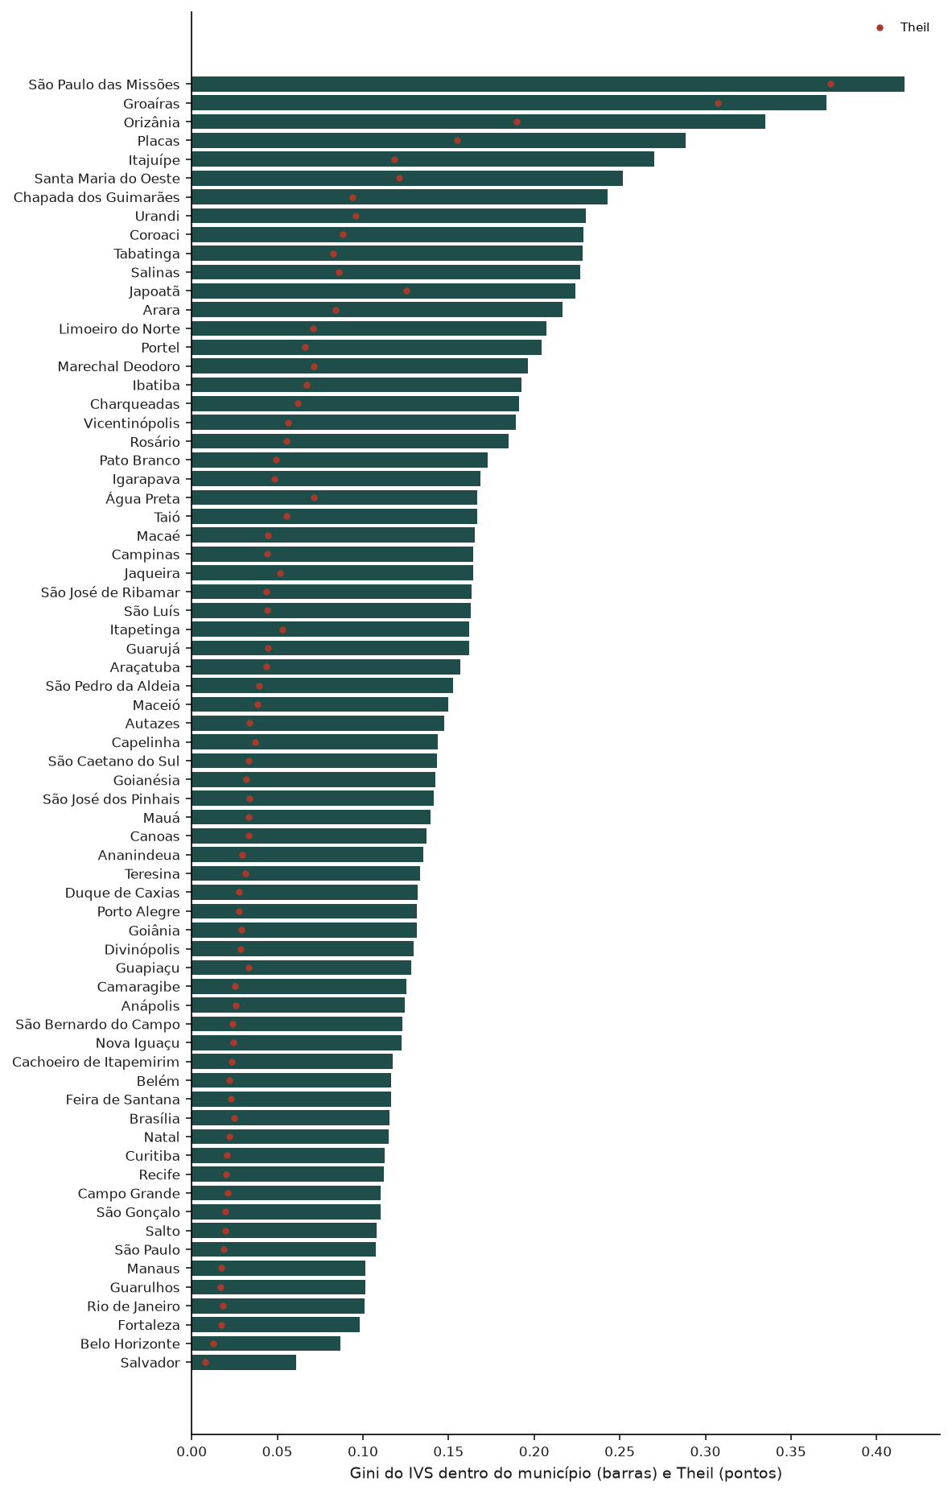
A desigualdade interna do índice, município por município
Como ler Barras: Gini do índice dentro de cada município, do maior para o menor. Pontos: Theil.
O que mostra Do maior Gini, São Paulo das Missões (0,4163), ao menor, Salvador (0,0608).
F27 · figuras/F27_desigualdade_interna.png · Bloco 12. Desigualdade interna
26
Notes:
Quando Gini e Theil apontam em sentidos diferentes para um município, a desigualdade dele está mais na cauda (poucos setores muito acima dos demais) do que no meio da distribuição.
Como ler: Barras: Gini do índice dentro de cada município, do maior para o menor. Pontos: Theil.
O que mostra: Do maior Gini, São Paulo das Missões (0,4163), ao menor, Salvador (0,0608).

Slide 27
Síntese da versão
0,8186
AUC municipal contra FCU (mediana) (T26)
O que esta versão mostra Quartis, quintis e quebras naturais ordenam os setores de modo parecido com a regra do IVS-BH, mas repartem as classes de outro jeito: quartis põem um quarto dos setores em cada classe, enquanto a regra do IVS-BH deixa a classe mais alta pequena. O agrupamento pelos componentes é o que mais se afasta,: ele junta setores pelo perfil dos componentes, sem passar pelos pesos do índice. A silhueta indica 4 grupos.
27
Notes:
Quartis, quintis e quebras naturais ordenam os setores de modo parecido com a regra do IVS-BH, mas repartem as classes de outro jeito: quartis põem um quarto dos setores em cada classe, enquanto a regra do IVS-BH deixa a classe mais alta pequena. O agrupamento pelos componentes é o que mais se afasta,: ele junta setores pelo perfil dos componentes, sem passar pelos pesos do índice. A silhueta indica 4 grupos.

Slide 28
Candidatos ao artigo: as tabelas e figuras desta versão
Marcar no catálogo (colunas “Vai para o artigo?”, “Seção” e “Comentários”); os IDs são os mesmos em todas as versões.
ID | Bloco | Título no deck
T23 | 10 | Renda (invertida) tem o maior peso no índice (19,3%)
T24 | 10 | O índice tem mediana 0,3306 e P90 0,4311, em 73.877 setores
T25 | 10 | Pela regra do IVS-BH, 5,3% dos setores ficam em vulnerabilidade muito elevada
T26 | 10 | AUC municipal de 0,8186: o índice separa as favelas — versão elegível
T27 | 10 | A AUC vai de 0,6037 (Duque de Caxias) a 0,9544 (Campinas) entre os municípios
F24 | 10 | A distribuição do índice e as faixas do IVS-BH
F25 | 10 | Curva ROC do índice contra as favelas (AUC global 0,8309)
T28 | 11 | Jaqueira tem a maior parte dos moradores em vulnerabilidade elevada ou muito elevada (56,9%)
T29 | 11 | 1.771.121 pessoas vivem em setores de vulnerabilidade muito elevada
F26 | 11 | A parcela de moradores em cada faixa muda de município para município
T30 | 12 | São Paulo das Missões tem a maior desigualdade interna do índice (Gini 0,4163)
F27 | 12 | A desigualdade interna do índice, município por município
T36 | 10 | As regras de faixa repartem os setores de jeitos diferentes
T37 | 10 | “agrupamento (k = 4, silhueta)” é a regra que mais se afasta da do IVS-BH (ρ = 0,6799)
T38 | 10 | A silhueta indica 4 grupos para o agrupamento dos setores
F30 | 10 | Como cada regra reparte os setores entre as classes
catalogo.csv
28

Slide 29
Limitações e parâmetros exploratórios
As quebras naturais foram aproximadas por k-médias numa dimensão, com 4 classes, só em municípios com pelo menos 8 setores.
O número de grupos do agrupamento é parâmetro exploratório — não é decisão.
número de grupos: o da silhueta entre 3 e 6, e sempre 4 — parâmetro exploratório — não é decisão
quebras naturais: k-médias numa dimensão, 4 classes, por município (municípios com pelo menos 8 setores) — parâmetro exploratório — não é decisão
29
Notes:
As quebras naturais foram aproximadas por k-médias numa dimensão, com 4 classes, só em municípios com pelo menos 8 setores.
O número de grupos do agrupamento é parâmetro exploratório — não é decisão.

Slide 30
Apêndice: dicionário dos indicadores
Indicador | Dimensão | O que mede | Numerador | Denominador
Quadro_Indicadores.csv (entrega à orientadora)
30

